Slide 1



Slide 2

Anjos Mulheres...
Cléo Menegatt

Slide 3
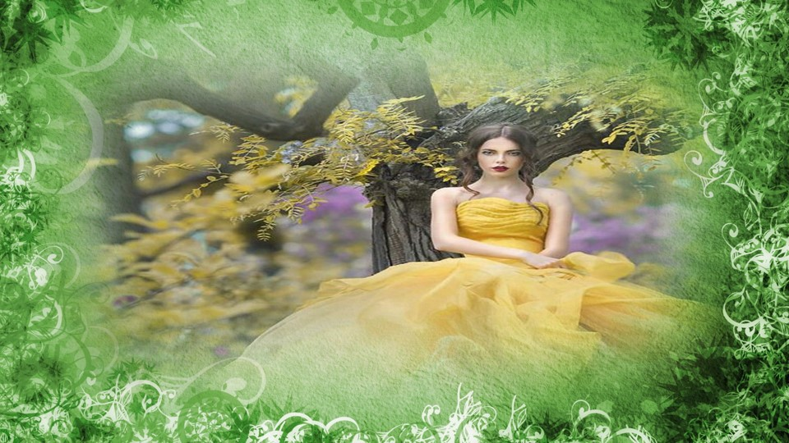

Slide 4
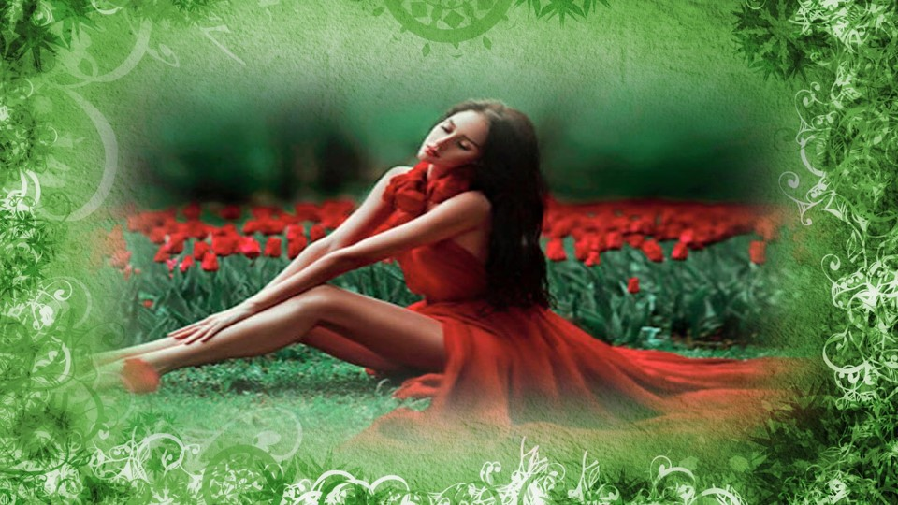

Slide 5
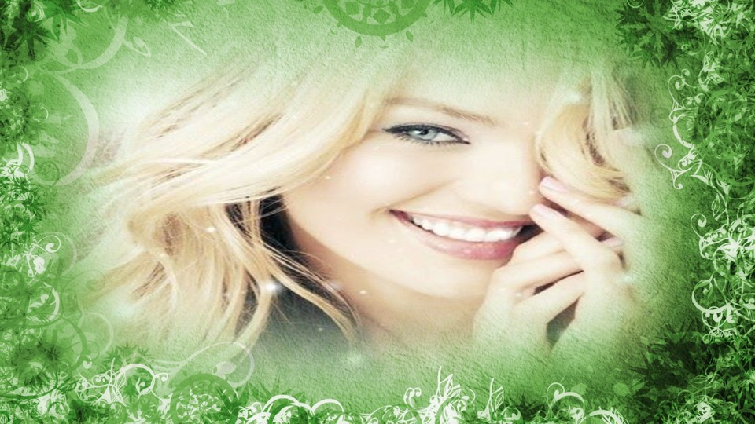

Slide 6


Slide 7
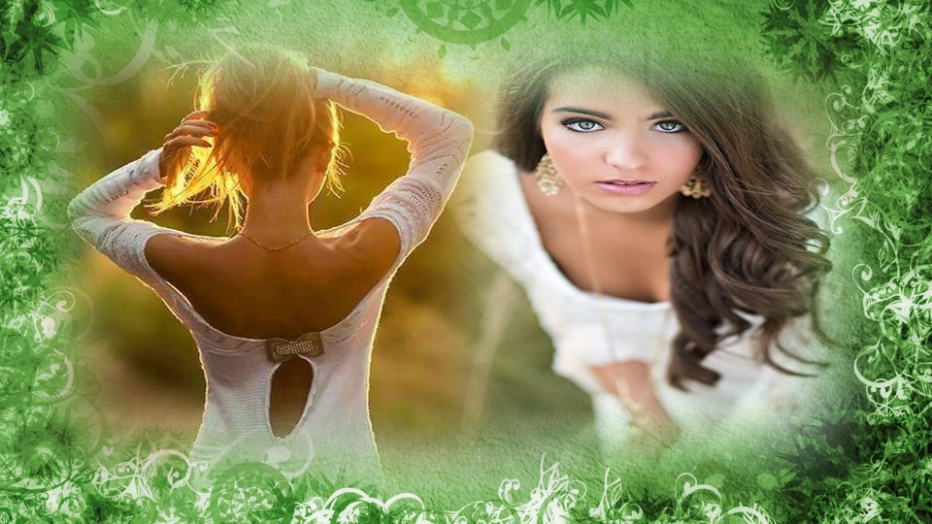

Slide 8
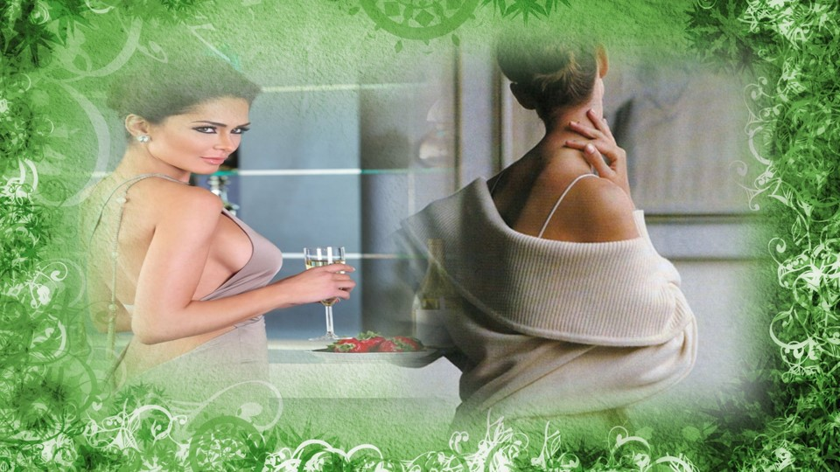

Slide 9
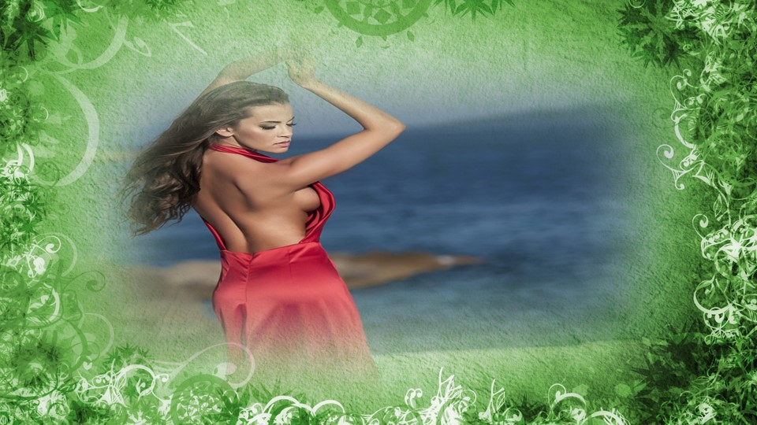

Slide 10
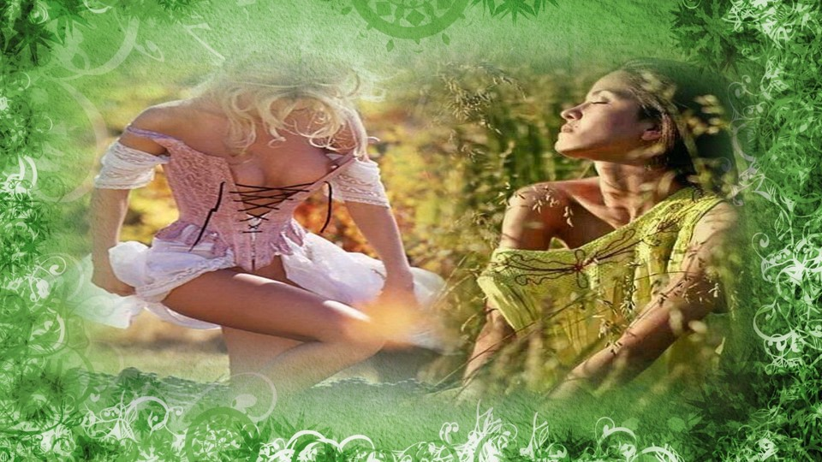

Slide 11
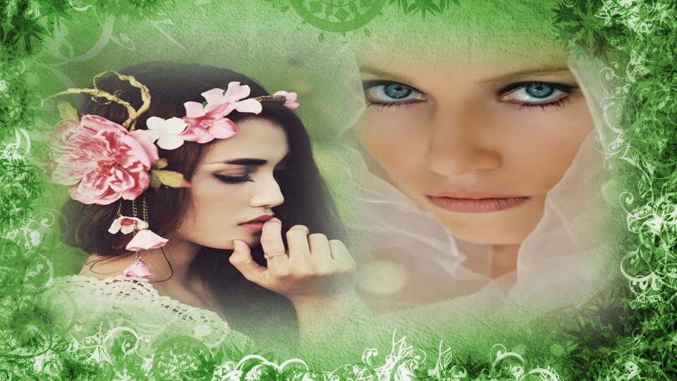

Slide 12
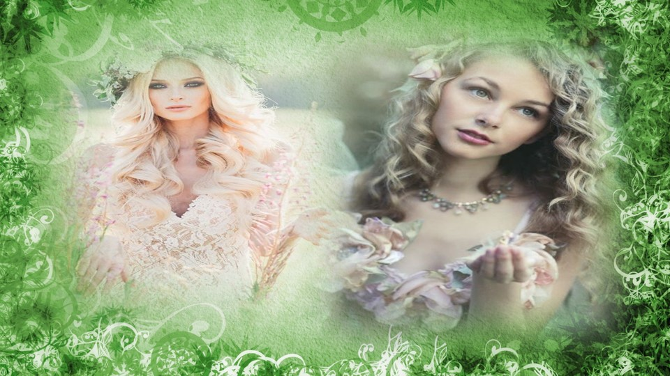

Slide 13
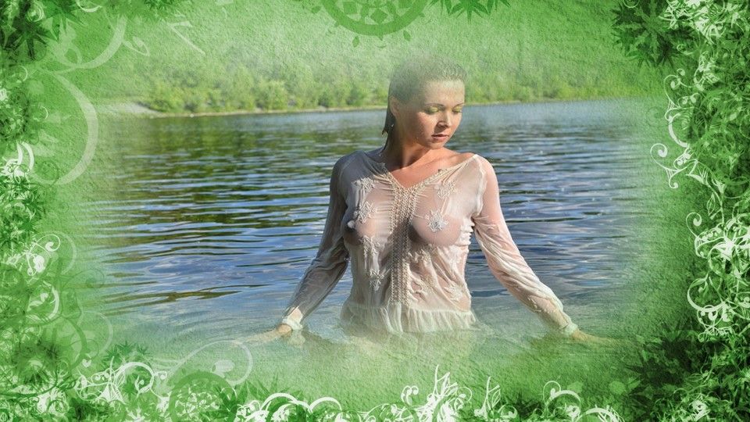

Slide 14
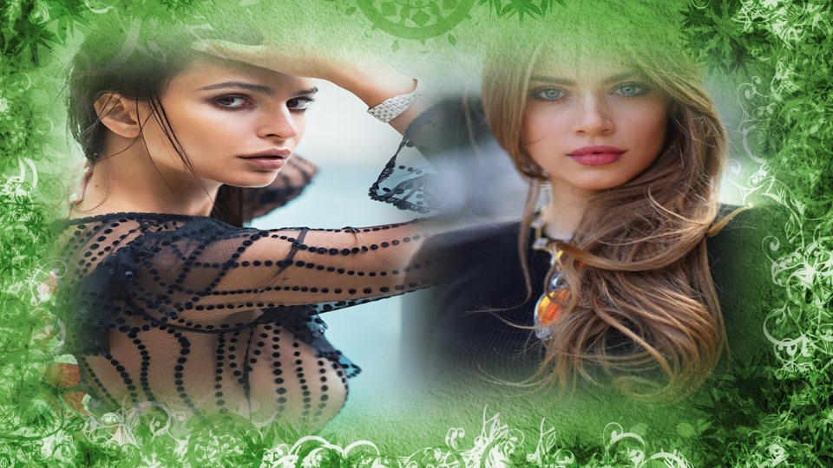

Slide 15
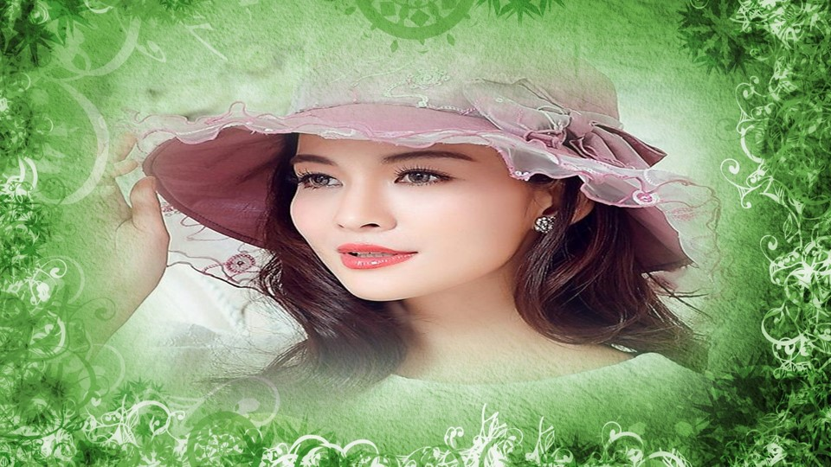

Slide 16
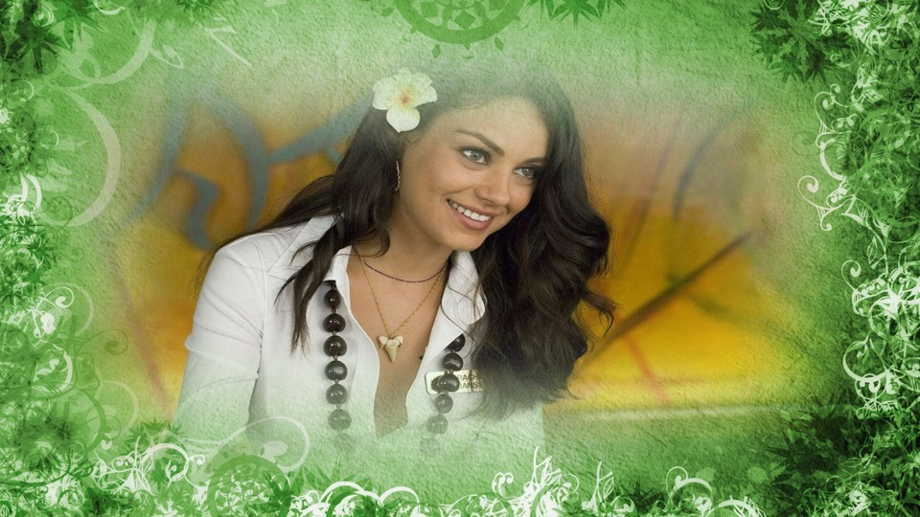

Slide 17
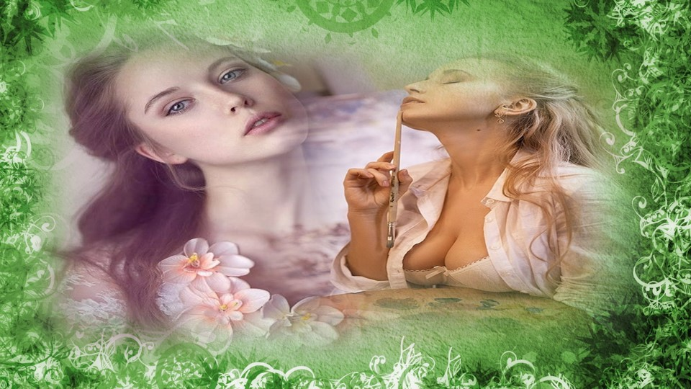

Slide 18
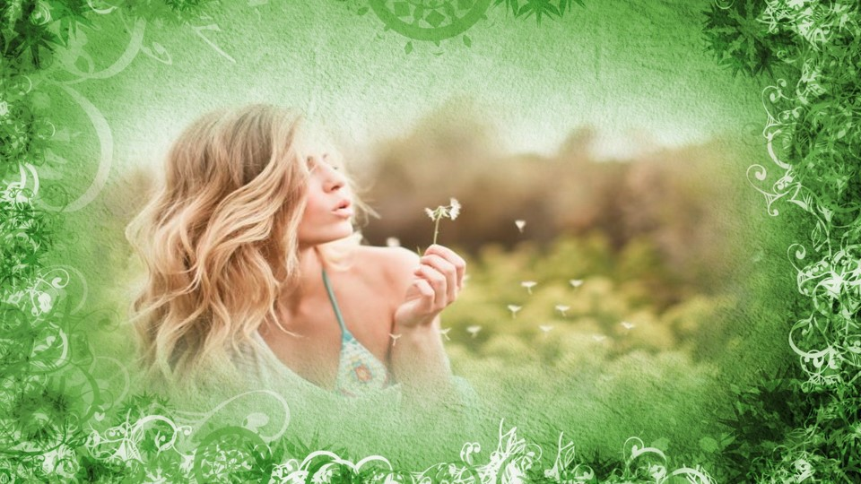

Slide 19
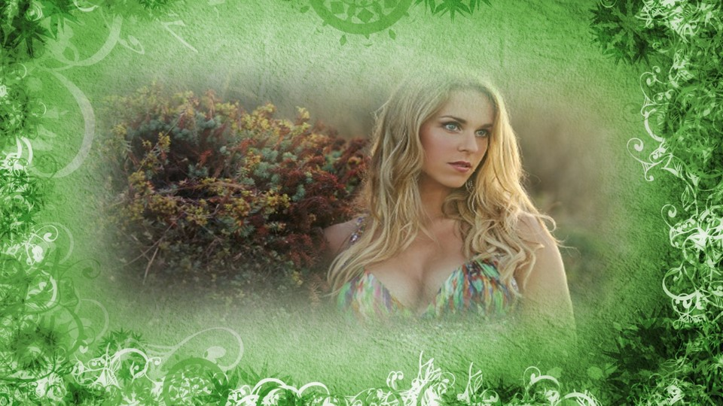

Slide 20
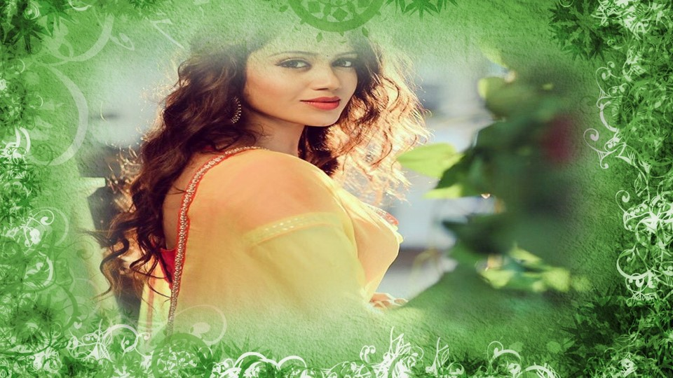

Slide 21

Imagens: Internet e Acervo Pessoal
Música: Renato Russo- Monte Castelo
https://groups.google.com/forum/#!forum/serenidade-coragemesabedoria
www.sergrasan.com/cleoslides
www.pinterest.com/cleomenegatt/vídeos
Canal no Youtube:
👇
https://www.youtube.com/channel/UCOqGbdkljrk4Oo-W1JKI0MA
Criação e Formatação:
Cléo Menegatt
cmenegatt2016@gmail.com

